Slide 1


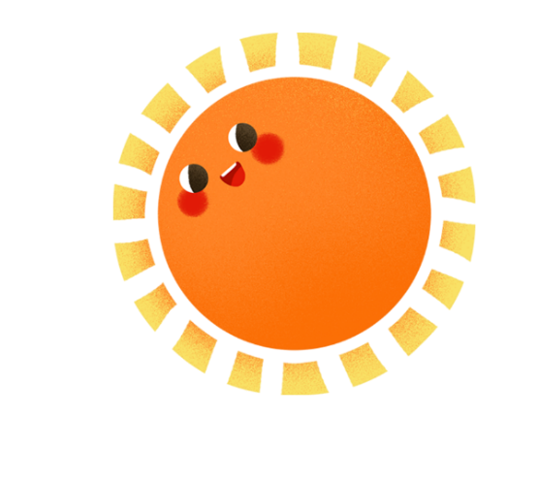





Notes:
Những việc làm tốt như quan tâm, đoàn kết với bạn, giúp đỡ người gặp khó khăn,... sẽ làm cho cuộc sống của chúng ta trở nên tốt hơn. Để những việc làm này ngày càng được nhân rộng, chúng ta cần khích lệ, ủng hộ, bảo vệ và noi theo những người làm việc tốt. Đây cũng chính là một biểu hiện cụ thể của chuẩn mực hành vi “Bảo vệ cái đúng, cái tốt” mà các em sẽ được tìm hiểu trong bài học hôm nay.

Slide 2
Hoạt động 1: Nhận biết được
cái đúng, cái tốt cần bảo vệ

Slide 3

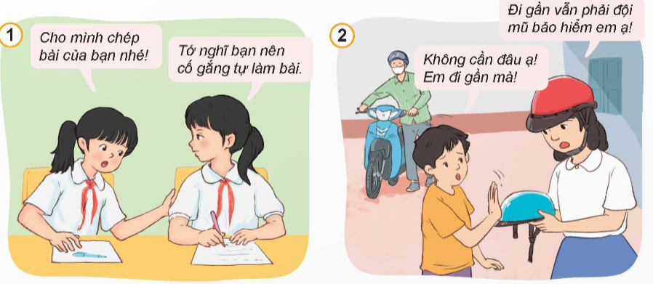
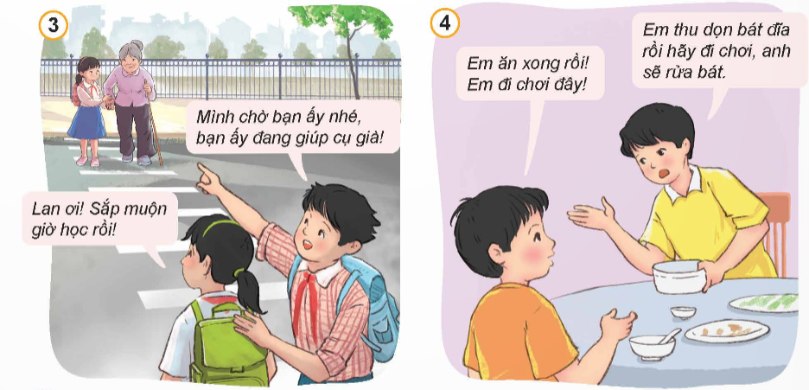
Quan sát tranh và thực hiện yêu cầu

Slide 4



Các việc làm trên là những cái đúng, cái tốt cần bảo vệ vì đó là những việc làm phù hợp với chuẩn mực đạo đức xã hội và quy định của pháp luật

Slide 5
Hoạt động 2: Tìm hiểu vì sao phải bảo vệ cái đúng, cái tốt

Slide 6
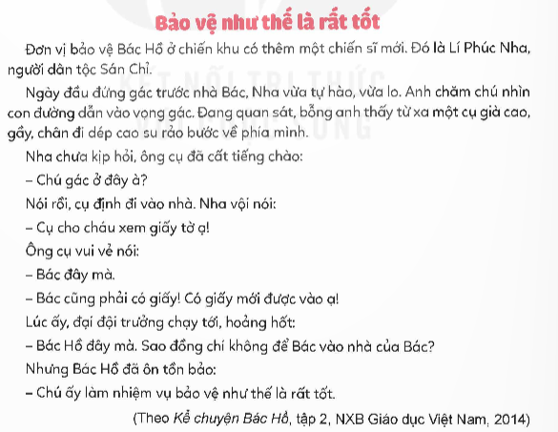
Đọc câu chuyện và trả lời câu hỏi
Cái đúng, cái tốt cần phải bảo vệ trong câu chuyện trên là gì? Lời nói của Bác thể hiện điều gì?
Theo em, vì sao chúng ta cần bảo vệ cái đúng, cái tốt?

Slide 7
Hoạt động 3: Tìm hiểu một số cách đơn giản để bảo vệ cái đúng, cái tốt

Slide 8
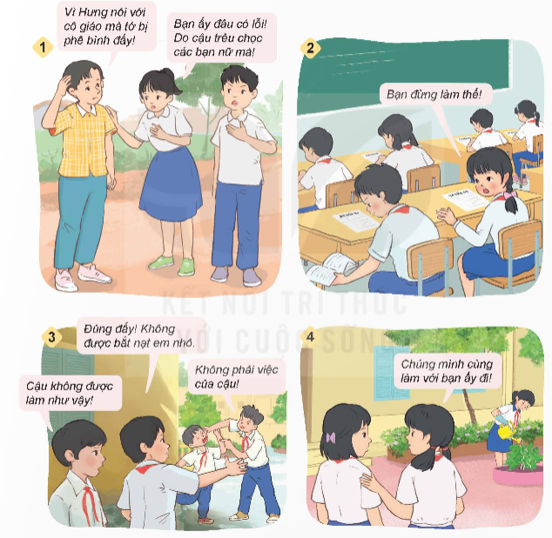
Quan sát tranh và trả lời câu hỏi

Slide 9
Các cách bảo vệ cái đúng, cái tốt.
+ Bênh vực người yếu thế
+ Tố cáo những hành động sai trái.
+ Chung tay làm việc tốt.
+…

